Slide 1

PROJET PYNERGY
Cursus : Bootcamp Data Scientist, Juillet 2021
Mené par : Romain MOULY et Zéphirin NGANMENI
Sous la supervision de : Mounir

Slide 2
Plan de la présentation
01
02
03
04
Introduction, problématique et objectifs
Prétraitement et analyse exploratoire
Modélisation et résultats
Conclusion, difficultés et perspectives
TITRE

Slide 3
Introduction, problématique et objectifs Introduction (1/2)
L’énergie est une ressource incontournable pour le bon fonctionnement des équipements utilisés dans divers secteurs socio-économiques :
Ménages
Industrie
Transports
Agriculture
Etc.

Slide 4
Introduction, problématique et objectifs Introduction (2/2)
La demande et offre dépendent de plusieurs facteurs:
Marché ouvert à l’international
Variété des sources d’énergies : Eolien, Solaire, Hydraulique, Thermique, Nucléaire, Bioénergies
Besoin de limiter les impacts environnementaux
Conséquence : variation de la demande et de l’offre, ce qui conduit à des tensions qu’il faut contenir.
Techniques : mesures de régulation.
Economiques : adaptation des prix.

Slide 5
Introduction, problématique et objectifs Problématique
Comprendre et anticiper les évolutions de la demande et de l’offre en énergie électrique avec un focus sur les énergies renouvelables.

Slide 6
Introduction, problématique et objectifs Objectifs spécifiques
Constater le phasage entre la consommation et la production
énergétique française (risque de black out notamment).
=> Classification.
Analyse au niveau départemental et prévision de consommation.
=> Séries temporelles.
Analyse par filière de production : énergie nucléaire / renouvelable.
=> Séries temporelles, régressions
Focus sur les énergies renouvelables (lieu d’implantation).
=> Clustering.

Slide 7
Prétraitement et analyse exploratoire Données
Source de données principale: ODRE (Open Data Réseaux Energies).
Informations régionales de consommation et production par filière jour par jour (toutes les 1/2 heure) depuis 2013.
Données météorologiques régionales de l’ODRE depuis 2016 :
Températures min, max, moy (quotidiennes);
Vitesse du vent et ensoleillement (fréquence de 3 heures).

Slide 8
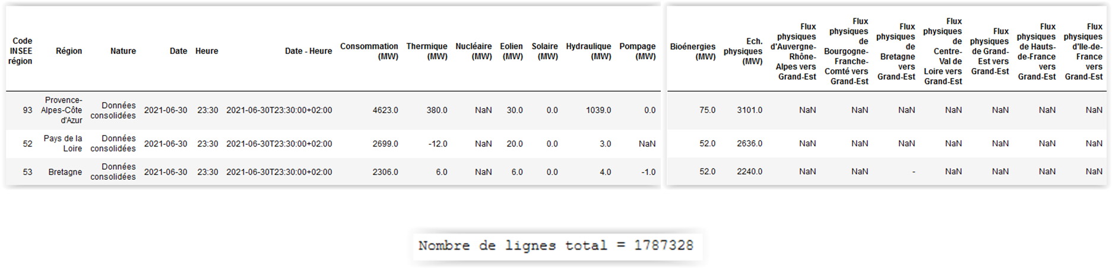
Prétraitement et analyse exploratoire Données
Données brutes à disposition (échantillon):

Slide 9
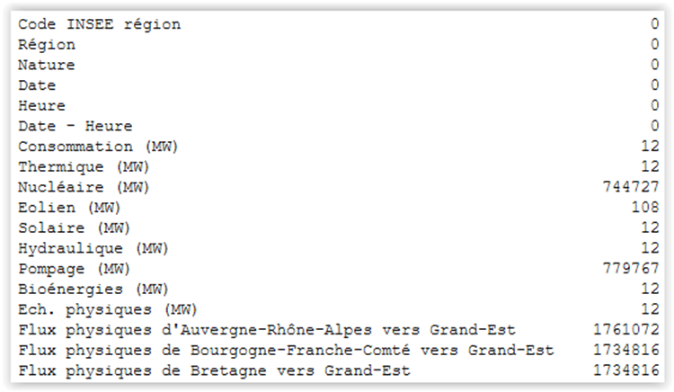
Prétraitement et analyse exploratoire Traitement ISNA
Suppression des colonnes avec trop de N/A ou peu significatives (Flux physiques…)
Remplacement des N/A des données électriques par 0
Suppression des 12 lignes sans aucune donnée

Slide 10
Prétraitement et analyse exploratoire Feature Engineering
Création de variables synthétisant l’information:
Solde brut = production – consommation
Solde avec transferts = production – consommation + transferts
Total des renouvelables = Eolien + Solaire + Bioénergies + Hydraulique + Pompage
Création de variables extrayant les données chronologiques de chaque ligne :
Date, Weekday, Jour, Mois, Trimestre, Année, Heure

Slide 11
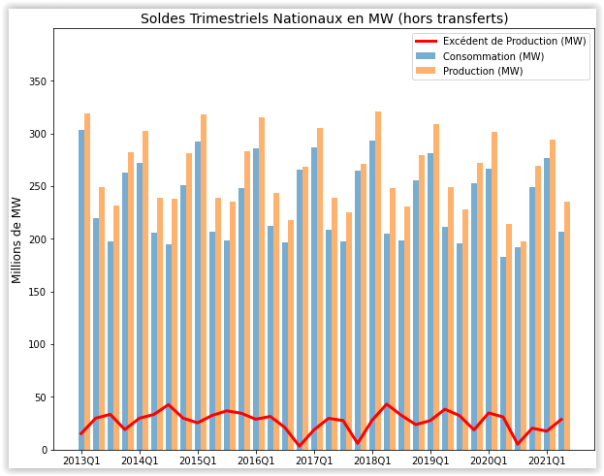
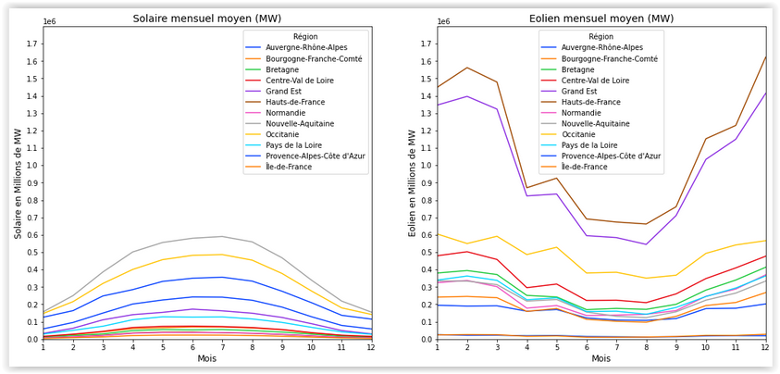
Prétraitement et analyse exploratoire Analyse Exploratoire
Analyses au niveau national
Analyses au niveau régional
Avec des échelles temporelles différentes

Slide 12
Prétraitement et analyse exploratoire Analyse Exploratoire: insights
Saisonnalité des consommations et productions d'énergie.
Saisonnalité moins présente en détaillant par sources d'énergie du fait
des disparités régionales.
Régions = déterminants importants avec producteurs nets (Centre-Val
de Loire, Grand-Est) et consommateurs nets (PACA, Ile-de-France).
Au niveau national, France = excédentaire en énergie, différent au
niveau régional.
Renouvelables en hausse progressive dans le mix énergétique français,
accélération sur les dernières années.

Slide 13
Modèle Séries Temporelles
Objectif: Quelle va être l'évolution du mix énergétique français ?
Méthode: 4 modèles SARIMAX différents sur une base quotidienne :
Renouvelables
Nucléaire
Thermique
Consommation
Processus identique pour chaque modèle

Slide 14
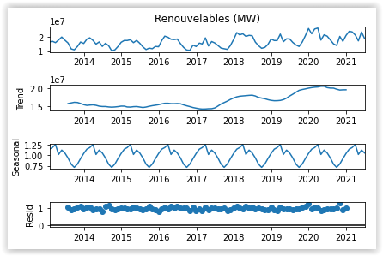
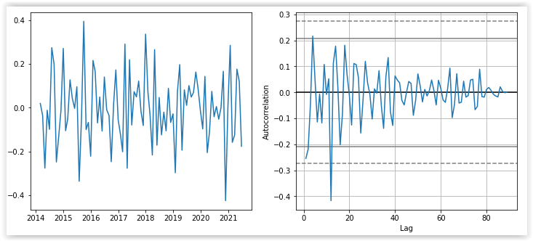
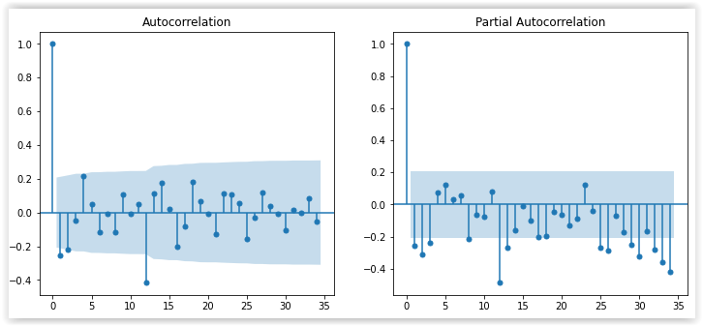

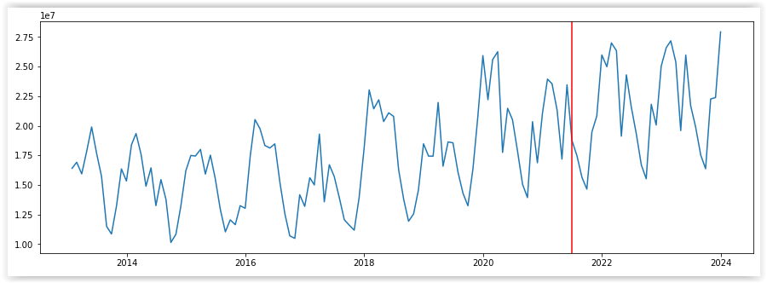
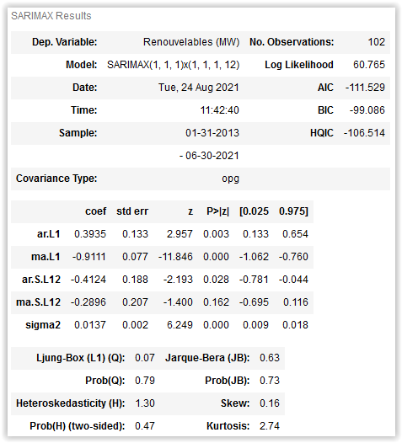
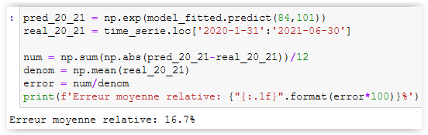
Modèle Séries Temporelles Workflow
Autocorrélation
Décomposition
Différenciation
Modélisation
Prévision
Evaluation

Slide 15
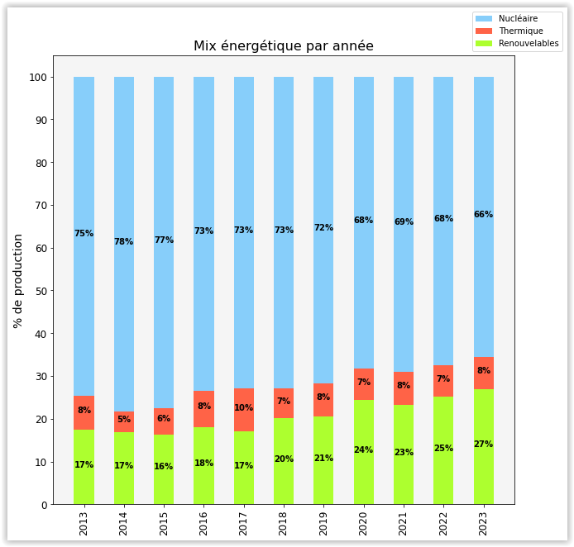
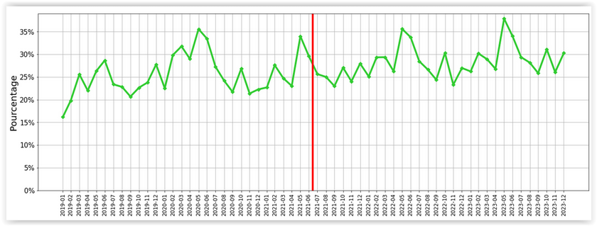
Modèle Séries Temporelles Conclusions
Challenge: rupture exogène du Covid-19 => incertitudes
Mais modèles pour l’instant cohérents en terme de score et de tendance
Insights:
Saisonnalité confirmée
Hausse prévue de la part des renouvelables
Nucléaire = variable d’ajustement à la consommation
Taux de couverture de la conso par les renouvelables

Slide 16
Modèle Clustering: Relations entre régions
Préoccupation
Regrouper les régions en fonction des séries temporelles issues de la consommation ou de la production (par type d’énergie).
Quelques enjeux
Dégager les tendances spatiales : mise en évidence d’éventuelles relations complexes qui peuvent exister entre les séries temporelles.
Constituer des classes de données plus homogènes en vue de l’optimisation des modèles et traitements.
Localisation des sites de production des différents types d’énergie.

Slide 17
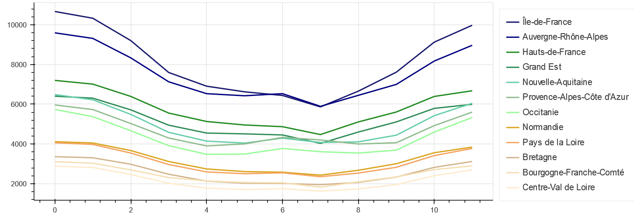
Modèle Clustering: Relations entre régions Etude exploratoire spécifique
Variation des séries temporelles par région
Consommation
Observation : les courbes sont plus/moins parallèles dans le temps.

Slide 18
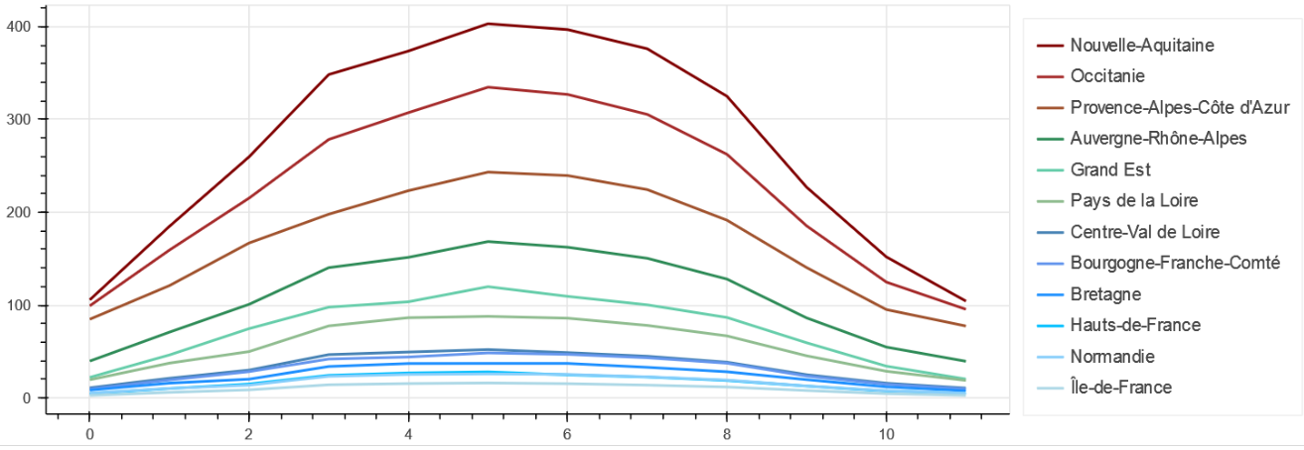
Modèle Clustering: Relations entre régions Etude exploratoire spécifique
Variation des séries temporelles par région
Solaire
Hypothèse 1 : Forte corrélation entre les séries temporelles régionales.

Slide 19
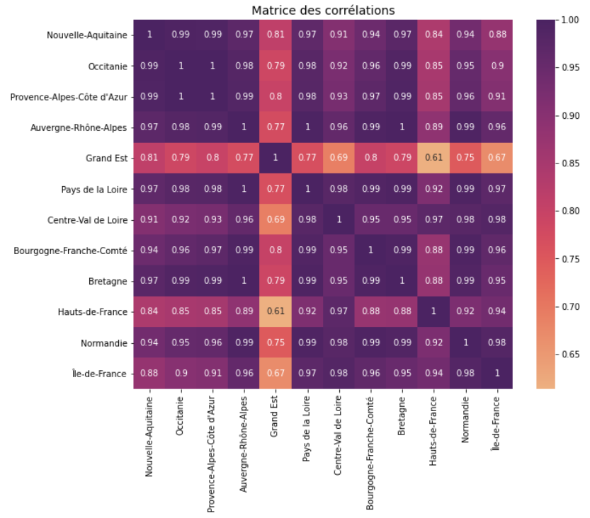
Solaire
Confirmation de l’hypothèse 1, matrice de corrélation.

Slide 20
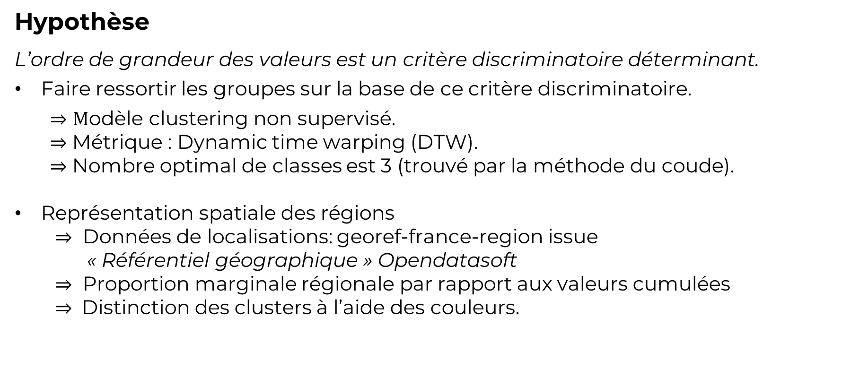
Modèle Clustering: Relations entre régions
Hypothèse
L’ordre de grandeur des valeurs est un critère discriminatoire déterminant.
Faire ressortir les groupes sur la base de ce critère discriminatoire.
$⇒M$odèle clustering non supervisé.
$⇒$ Métrique : Dynamic time warping (DTW).
$⇒$ Nombre optimal de classes est 3 (trouvé par la méthode du coude).
Représentation spatiale des régions
$⇒$ Données de localisations: georef-france-region issue
« Référentiel géographique » Opendatasoft
$⇒$ Proportion marginale régionale par rapport aux valeurs cumulées
$⇒$ Distinction des clusters à l’aide des couleurs.

Slide 21
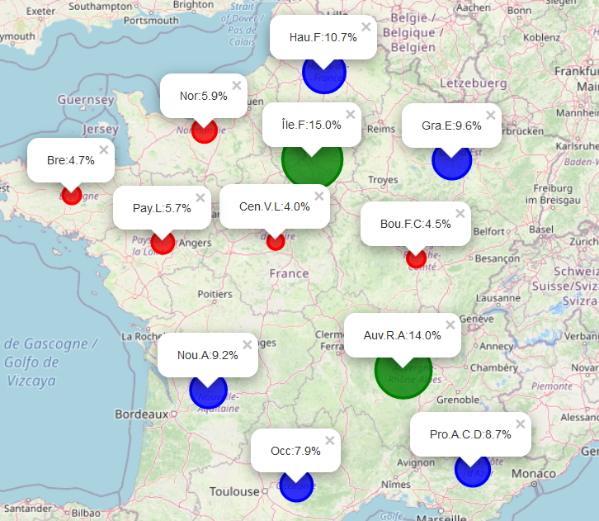
Consommation
Région | %
Île-de-France | 15.0 %
Auvergne-Rhône-Alpes | 14.0 %
Hauts-de-France | 10.7 %
Grand Est | 9.6 %
Nouvelle-Aquitaine | 9.2 %
Provence-Alpes-Côte d'Azur | 8.7 %
Occitanie | 7.9 %
Normandie | 5.9 %
Pays de la Loire | 5.7 %
Bretagne | 4.7 %
Bourgogne-Franche-Comté | 4.5 %
Centre-Val de Loire | 4.0 %

Slide 22
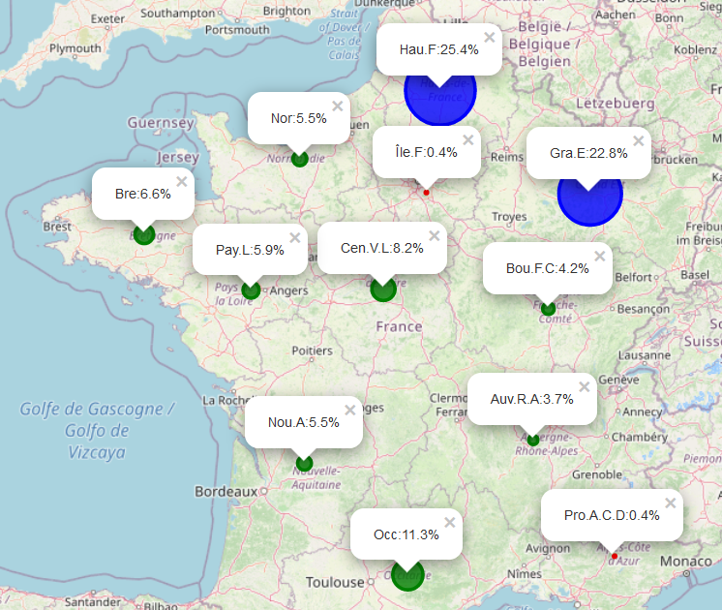
Eolien
Région | %
Hauts-de-France | 25.4 %
Grand Est | 22.8 %
Occitanie | 11.3 %
Centre-Val de Loire | 8.2 %
Bretagne | 6.6 %
Normandie | 5.95%
Pays de la Loire | 5.9 %
Nouvelle-Aquitaine | 5.5 %
Bourgogne-Franche-Comté | 4.2 %
Auvergne-Rhône-Alpes | 3.7 %
Île-de-France | 0.4 %
Provence-Alpes-Côte d'Azur | 0.4 %

Slide 23
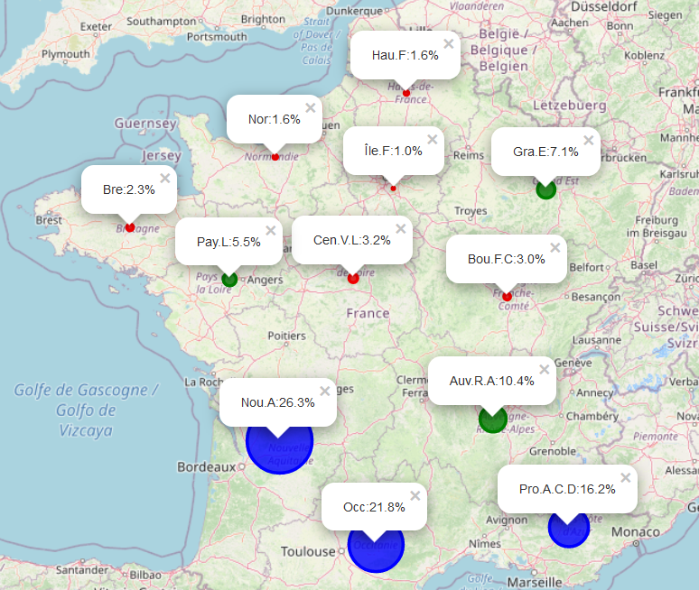
Solaire
Région | %
Nouvelle-Aquitaine | 26.3 %
Occitanie | 21.8 %
Provence-Alpes-Côte d'Azur | 16.2 %
Auvergne-Rhône-Alpes | 10.4 %
Grand Est | 7.1 %
Pays de la Loire | 5.5 %
Centre-Val de Loire | 3.2 %
Bourgogne-Franche-Comté | 3.0 %
Bretagne | 2.3 %
Hauts-de-France | 1.6 %
Normandie | 1.6%
Île-de-France | 1.0 %

Slide 24
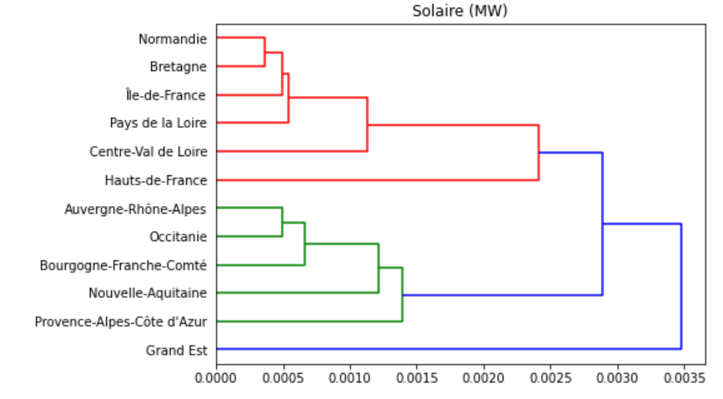
Modèle Clustering: Relations entre régions
Remarques finales
Confirmation de l’hypothèse sur l’importance des ordres de grandeur.
Observation des tendances spatiales (éolien et solaire).
Observations corroborées par la classification hiérarchique.

Slide 25
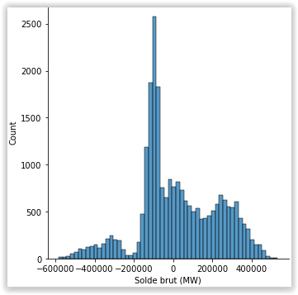
Modèle Classification
Objectif: peut-on identifier les risques de blackout au niveau régional?
Méthode: combinaison des bases électriques et météorologiques pour une classification supervisée
Sur la base de la distribution des données, 6 buckets de classification des soldes bruts quotidiens:
Déficit 3 = -600,000 MW à -400,000 MW
Déficit 2 = -400,000 MW à -200,000 MW
Déficit 1 = -200,000 MW à 0 MW
Excédent 1 = 0 MW à +200,000 MW
Excédent 2 = +200,000 MW à +400,000 MW
Excédent 3 = +400,000 MW à +600,000 MW

Slide 26
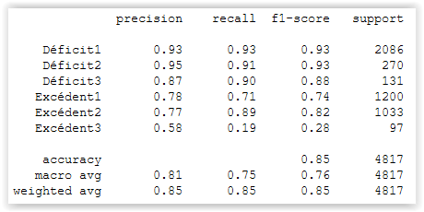
Modèle Classification Workflow
Premières itérations sur base complète:
En apparence, bons résultats globaux sur les modèles (RandomForest, XGB, Bagging)
Mais qualité inégale entre classes (Excédent3 notamment).
Utilisation d’un RandomOverSampler pour rééquilibrer les classes et adaptation des modèles précédents

Slide 27
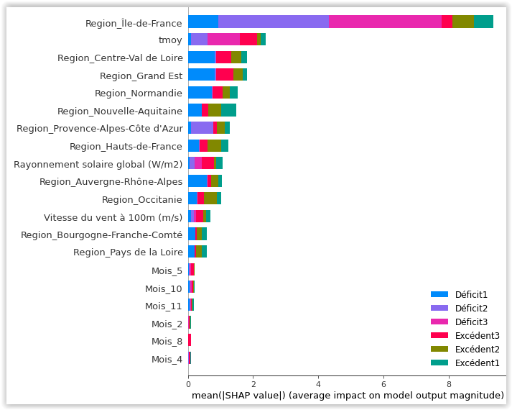
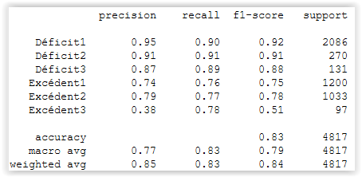
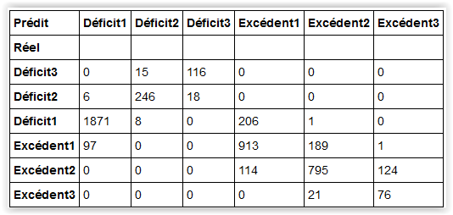
Modèle Classification Conclusions
XGBoost avec OverSampling = bons résultats avec un rappel toujours > 75%
Meilleur modèle car fonctionnant le mieux sur l’ensemble des sous-catégories
En cas d’erreur, l’erreur se fait avec une catégorie adjacente
Régions = principaux facteurs de classification.
Les variables météo. ont un impact, notamment la température moy.
Les mois n’ont aucun effet
Peut permettre de donner une 1re alerte sur les tensions
Doit être affiné avec plus de variables pour améliorer la précision en production

Slide 28
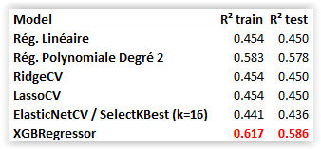
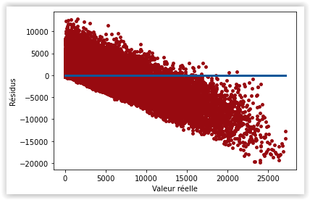
Modèle Régression Eolien Résumé
Objectif: Peut-on prévoir la production Eolienne en fonction des autres variables (hors tendance temporelle?)
Méthode: plusieurs modèles de régression avec SelectKBest et grille de validation croisée.
Conclusions:
XGBRegressor est le meilleur modèle mais qualité insuffisante
Modèle incapable de prédire les grandes valeurs
Explications:
Peu de variables significativement corrélées avec la cible
Seulement 2 régions productrices d'énergie éolienne de manière importante (Hauts-de-France / Grand-Est) et ceci seulement en hiver
Régions avec vents les plus importants = pas d'éolienne
Question du placement des éoliennes en France: variable des capacités de production manquantes dans le modèle

Slide 29
Conclusion, difficultés et perspectives
Conclusion
Les modèles peuvent répondre raisonnablement aux problématiques exposées :
Prévisions des productions et consommations futures
Evaluation du rythme de croissance des renouvelables dans le mix
Identification des points de tension régionaux par classification supervisée
Mise en évidence des disparités régionales
Difficultés
Rupture exogène du Covid-19 = incertitudes sur toutes les tendances
Autres variables manquantes intéressantes (capacités de production régionales,
finesse des données météorologiques)
L’absence de variables empêche d’avoir des régressions de qualité (Eolien, …)
Perspectives
Suivi des classifications et clustering, tendances à confirmer pour séries temporelles
Amélioration de la finesse des variables

